Slide 1

KVETOUCÍ STROMY A KEŘE
NA JAŘE
Registrační číslo projektu: CZ.1.07/1.1.38/02.0025
Název projektu: Modernizace výuky na ZŠ Slušovice, Fryšták, Kašava a Velehrad
Tento projekt je spolufinancován z Evropského sociálního fondu a státního rozpočtu České republiky.
Pří_065_Rozmanitost přírody_Kvetoucí stromy a keře na jaře
Autor: Mgr. Petra Vaňková
Škola: Základní škola Slušovice, okres Zlín, příspěvková organizace

Slide 2
Anotace:
61
61
Digitální učební materiál je určen pro vyvozování nového učiva, jeho
procvičování a opakování.
Materiál rozvíjí a prověřuje znalosti o ovocných a jiných listnatých
stromech a keřích.
Je určen pro předmět přírodověda 4. ročník.
Tento materiál vznikl jako doplňující materiál k učebnici: ŠTIKOVÁ, Věra.
Přírodověda 4: Učebnice pro 4. ročník základní školy. 1. vydání. Brno:
Nová škola, 2003. ISBN 80-7289-052-2.

Slide 3
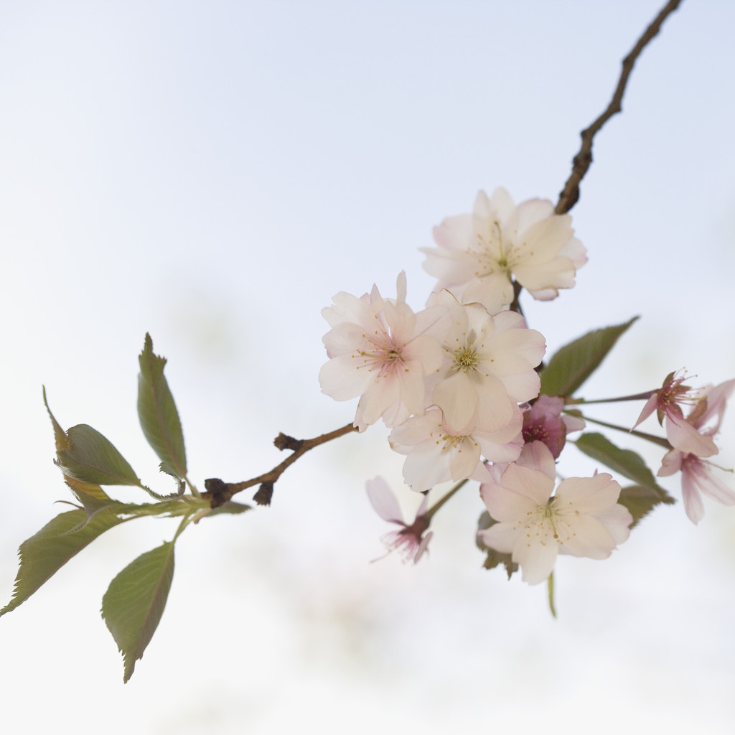

Na jaře vykvétají nejen byliny,
ale i dřeviny.
V lesích, parcích a u vod
rozkvétají listnaté stromy,
okrasné keře.
V zahradách a sadech rozkvétají
především ovocné stromy.
1

Slide 4
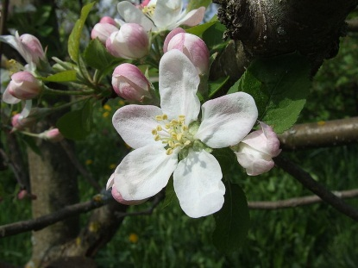
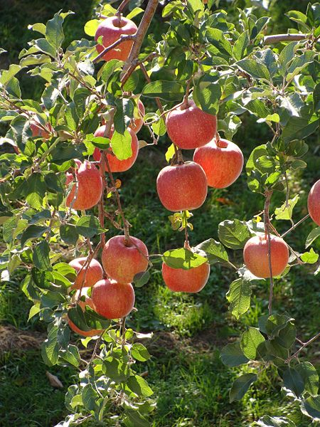
OVOCNÉ STROMY
JABLOŇ
3
● vysoká až 10m
● květ narůžovělý
● doba květu: březen - květen
● plod - jablko (malvice)
- sběr: srpen - říjen
2

Slide 5
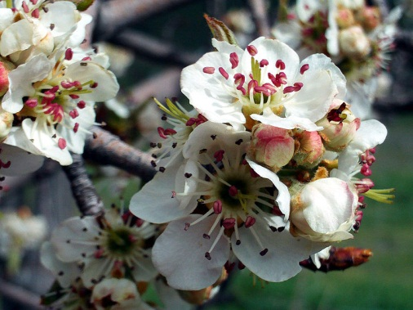
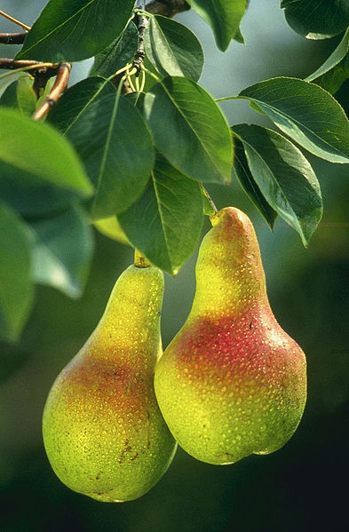
HRUŠEŇ OBECNÁ
5
● vysoká až 20m
● květ bílý
doba květu: březen - květen
● plod - hruška (malvice)
- sběr: srpen - říjen
4

Slide 6
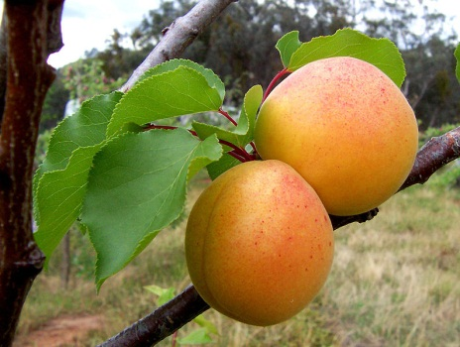
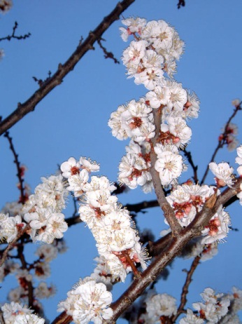
MERUŇKA OBECNÁ
6
● vysoká až 6m
● květ bílý
● doba květu: březen - duben
● plod - meruňka (peckovice)
- sběr: červenec - srpen
7

Slide 7
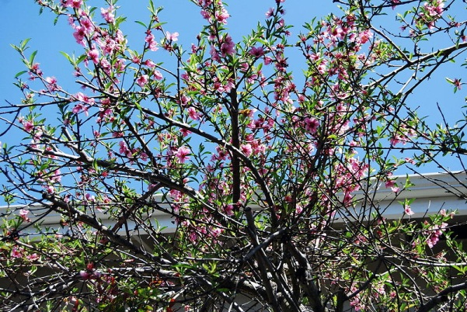
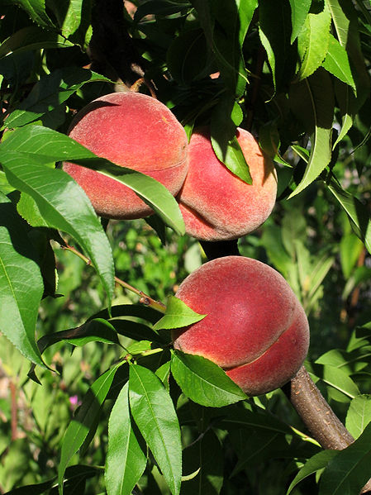
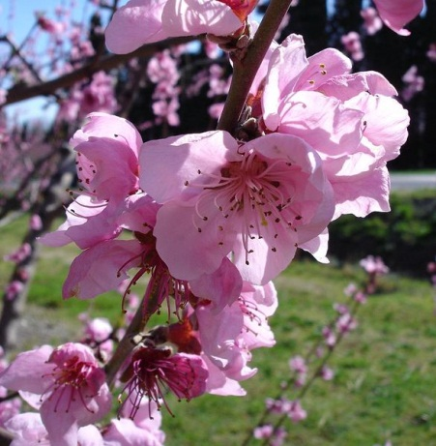
BROSKVOŇ
9
8
● vysoká 4 – 9m
● květ bílý, růžový, červený
● doba květu: březen - květen
● plod - broskev (peckovice)
- sběr: konec května -
srpen/září
10

Slide 8
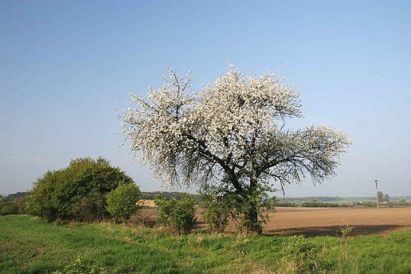
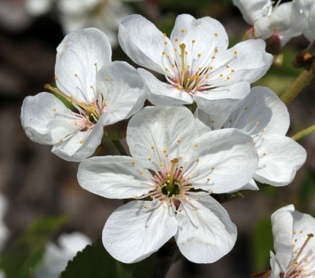
VIŠEŇ OBECNÁ
11
12
● vysoká 8 - 10m
● květ bílý
● doba květu: květen
● plod - višeň (peckovice)
- sběr: červen - červenec

Slide 9
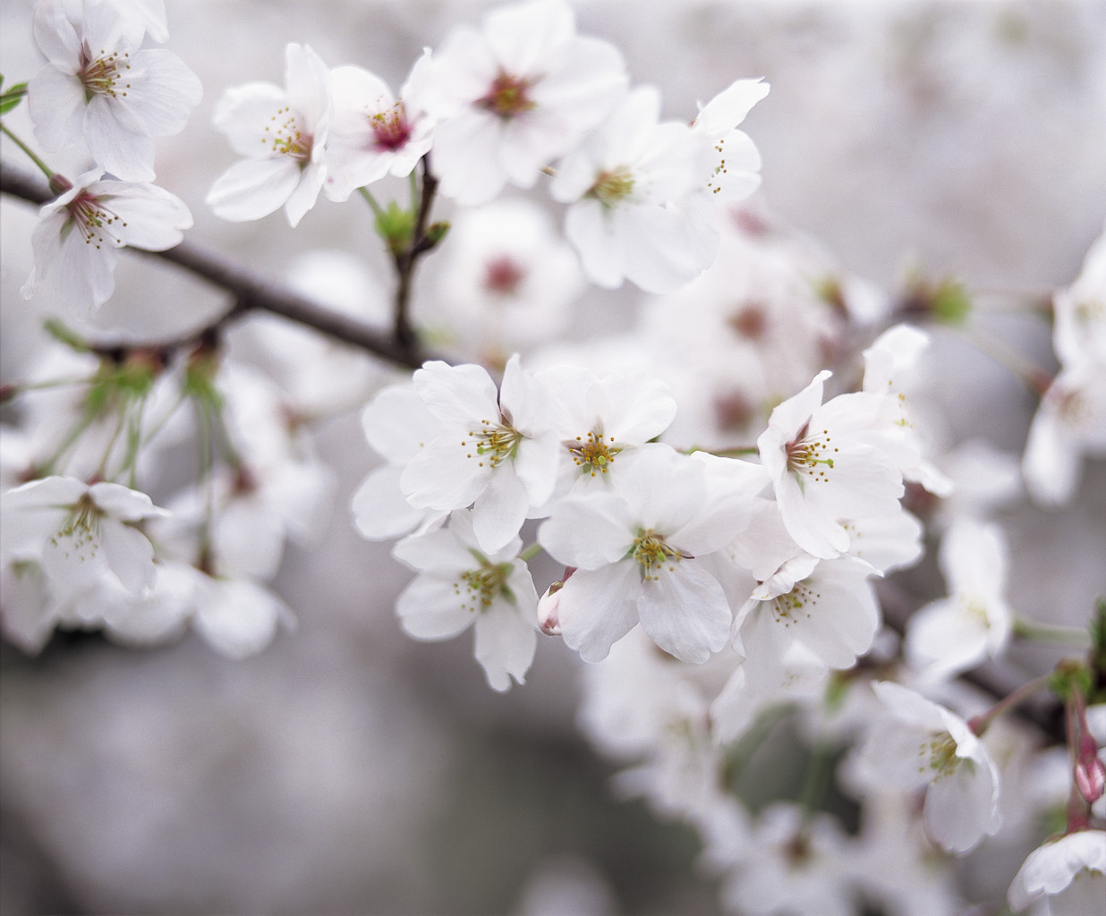
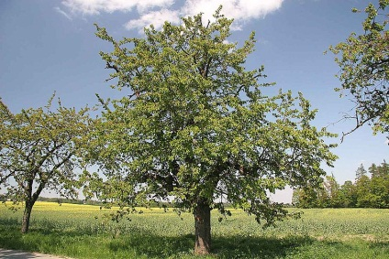
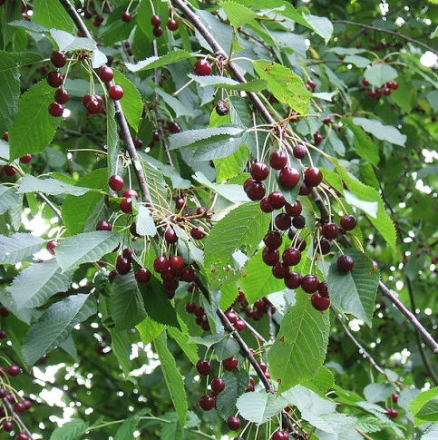
TŘEŠEŇ PTAČÍ
14
13
● vysoká až 30m
● květy bílé, růžové
● doba květu: duben - květen
● plod - třešeň (peckovice)
- sběr: květen - červenec
15

Slide 10
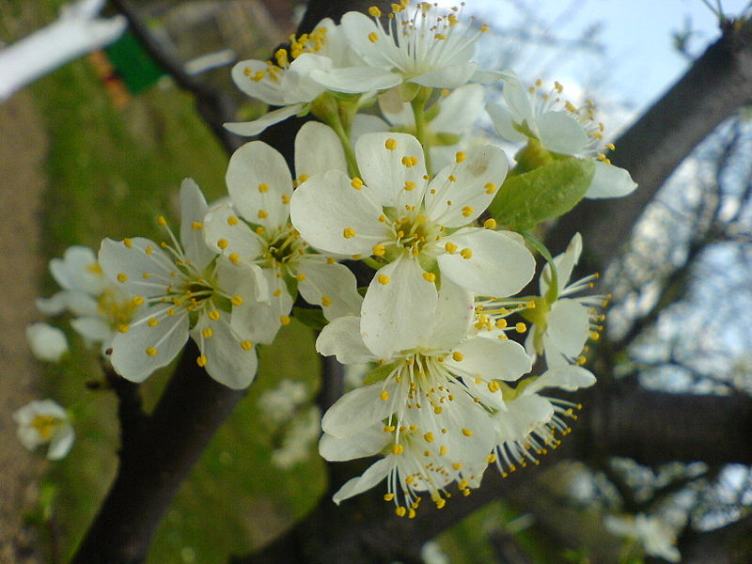
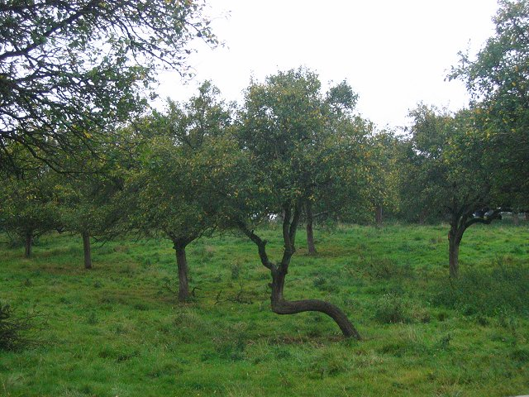
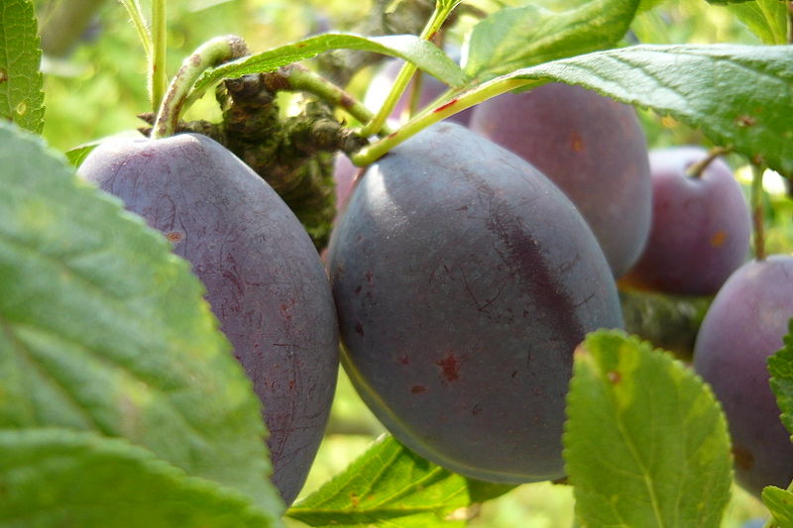
ŠVESTKA OBECNÁ
17
16
● vysoká až 6m
● květ bílý
● doba květu: duben - květen
● plod - švestka (peckovice)
- sběr: srpen - září
18

Slide 11
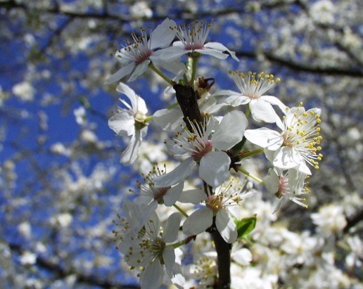
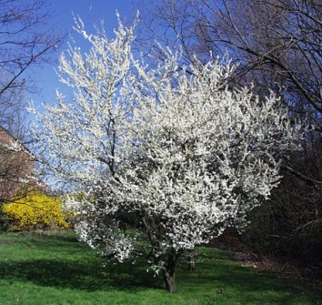
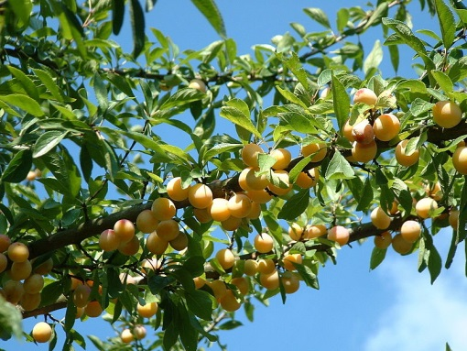
SLIVOŇ MIRABELKA
20
19
● vysoká 3 -6m
● květ bílý
● doba květu: duben
● plod - mirabelka (peckovice)
- sběr: srpen
21

Slide 12
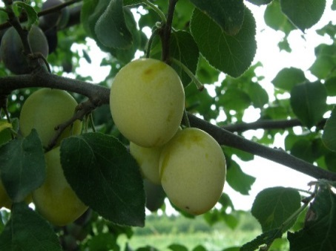
SLIVOŇ ŠPENDLÍK ŽLUTÝ
● vysoký 4 – 7m
● květ bílý
● doba květu:
duben - květen
● plod - špendlík
(peckovice)
- sběr: srpen
22

Slide 13
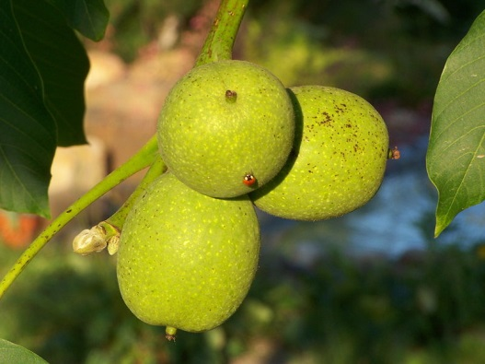
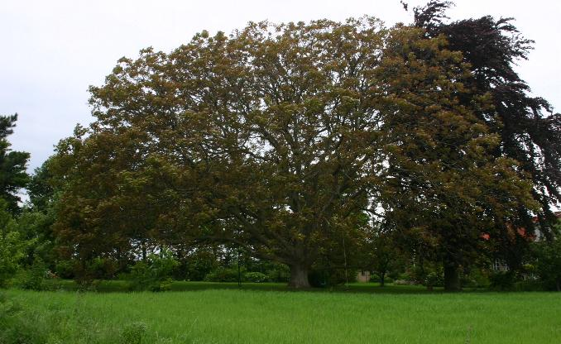
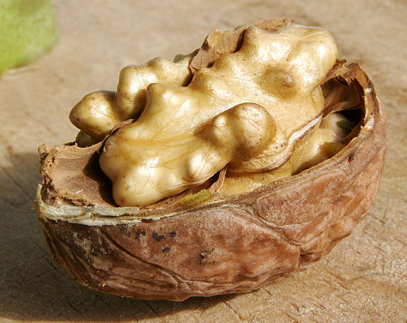
OŘEŠÁK KRÁLOVSKÝ
24
23
● vysoký 10 - 30m
● dožívá se 100 až 300 let
● květ nažloutlý
● doba květu: duben - květen
● plod - vlašský ořech
- sběr: říjen - listopad
25

Slide 14
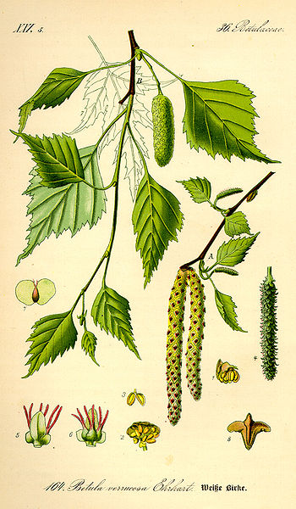
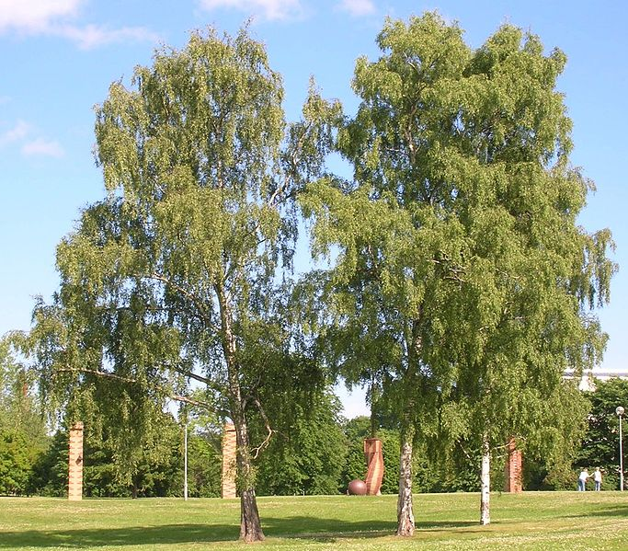
OSTATNÍ LISTNATÉ STROMY
BŘÍZA BĚLOKORÁ
26
● vysoká až 25m
● dožívá se 150 let
● doba květu: březen - květen
● květy v jehnědách
27

Slide 15
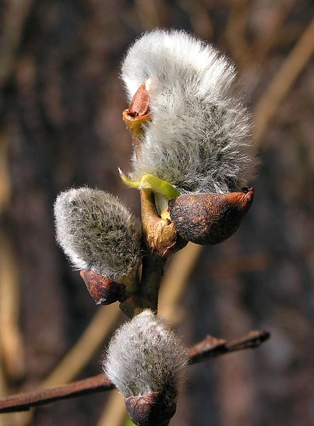
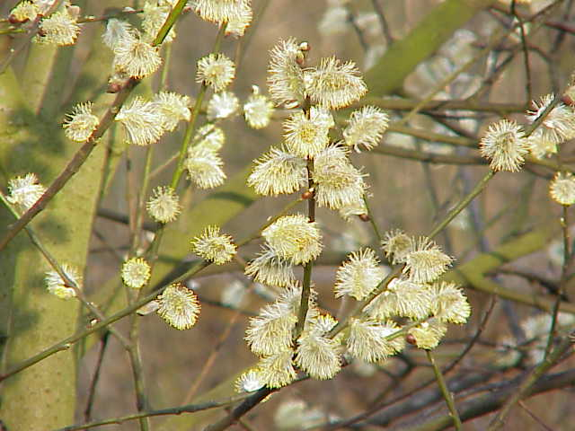
VRBA JÍVA
28
● může být strom i keř
● vysoká 6 - 12m
● dožívá se 40 - 50 let
● květ – 3-7 cm dlouhá jehněda
● doba květu: březen - duben
29

Slide 16
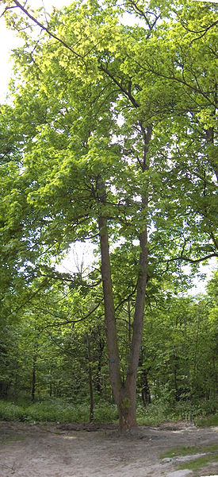
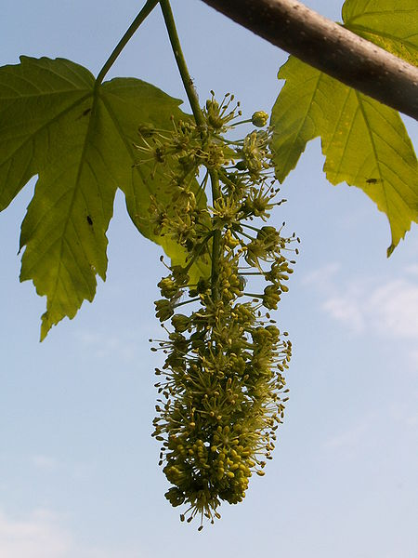
JAVOR KLEN
30
● vysoký až 40m
● dožívá se 300 - 400 let
● doba květu: květen
● květy nevýrazné, zelené
31

Slide 17
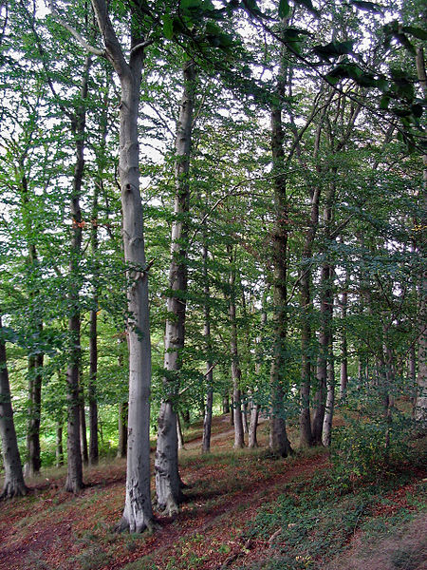
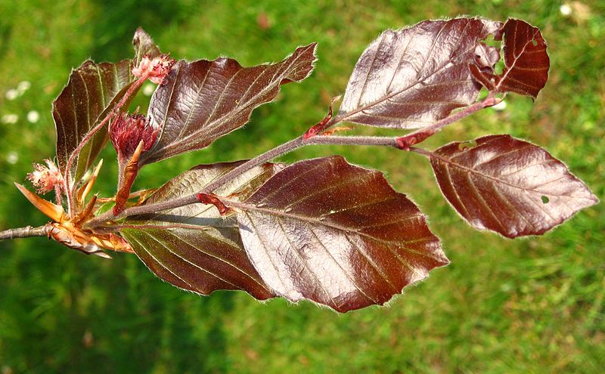
BUK LESNÍ
ČERVENOLISTÝ
BUK LESNÍ
32
● vysoký až 40m
● dožívá se 400 let
● doba květu: duben - květen
33

Slide 18
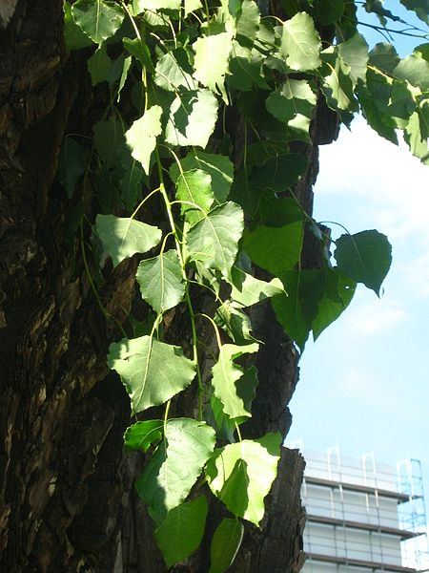
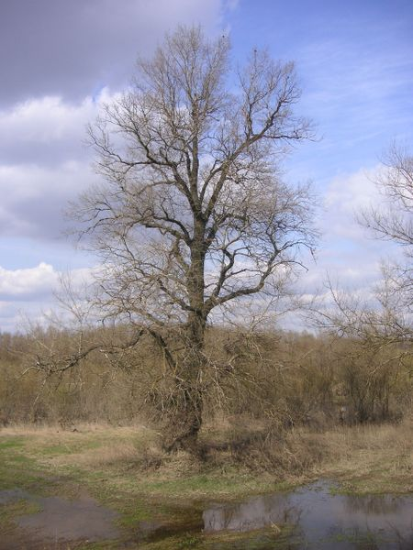
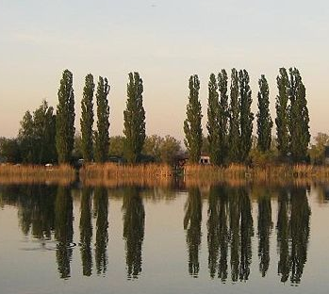
TOPOL ČERNÝ
35
34
● vysoký až 35m
● dožívá se 150 let
● doba květu: březen - duben
● plod: jehnědy
36

Slide 19
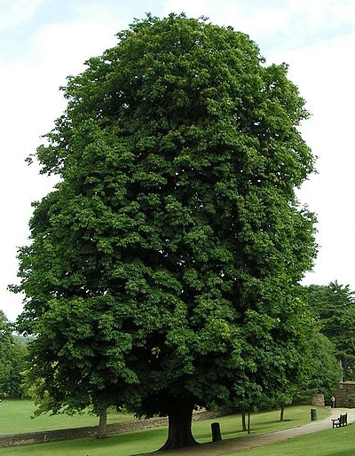
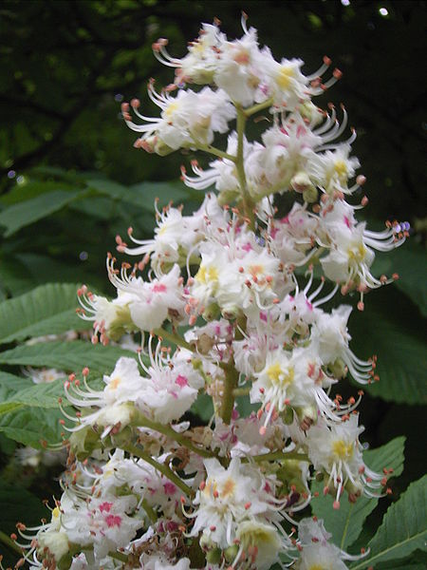
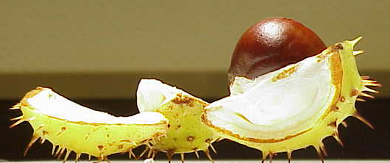
JÍROVEC MAĎAL
38
37
● vysoká až 30m
● dožívá se 100 - 150 let
● doba květu: květen
● plod: ostnitá tobolka
se semeny (kaštany)
39

Slide 20
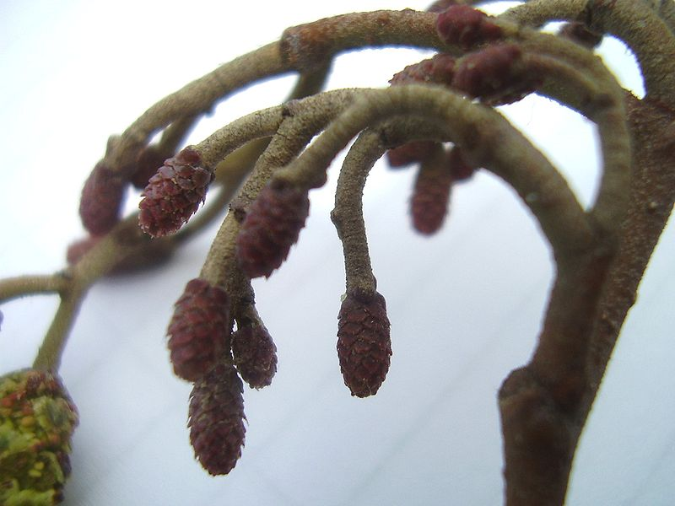
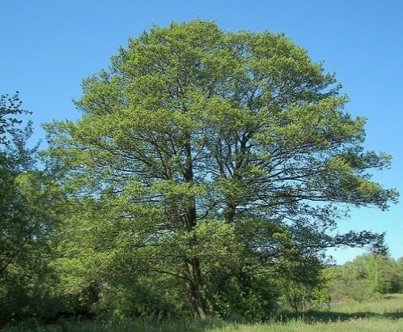
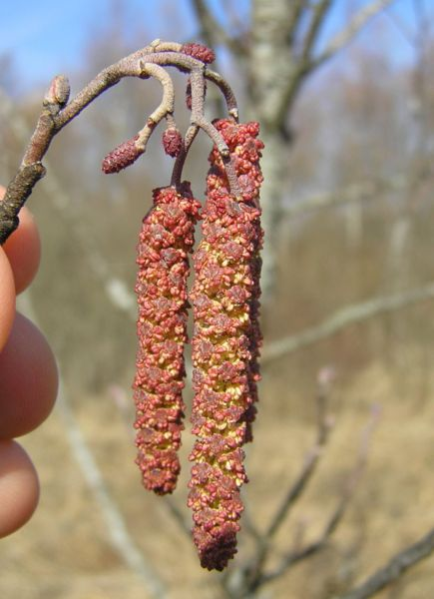
OLŠE LEPKAVÁ
41
samičí
květy
40
samčí květy
● vysoká až 30m
● dožívá se 100 - 200 let
● doba květu: březen - duben
42

Slide 21
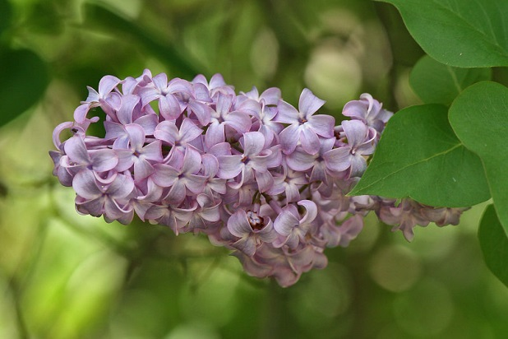
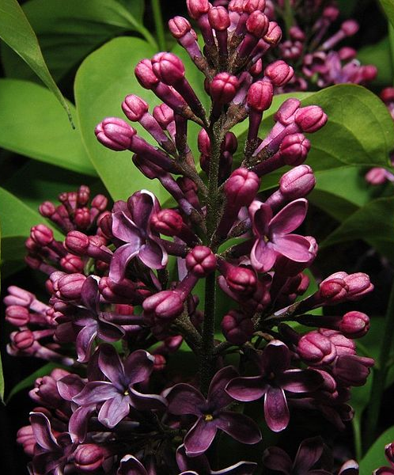
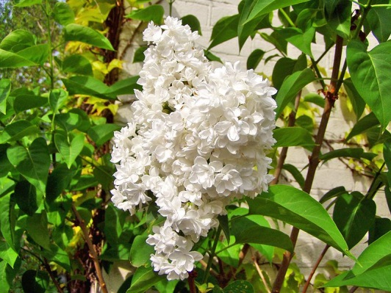
KEŘE
ŠEŘÍK OBECNÝ
44
43
● vysoký asi 3m
● doba květu: duben - květen
● květy modrofialové, bílé, růžové
45

Slide 22
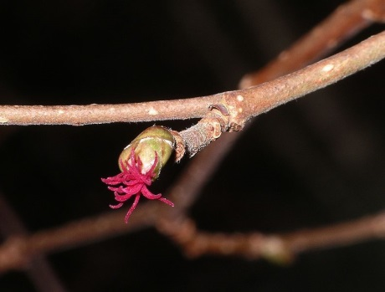
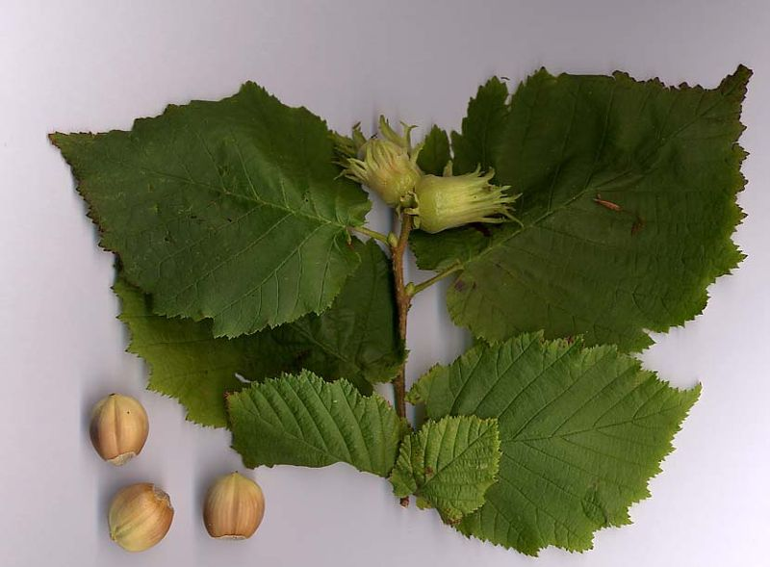
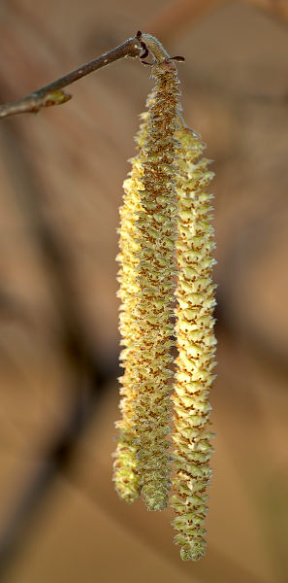
LÍSKA OBECNÁ
47
samičí
květy
46
48
● vysoká 2 - 6m
● doba květu: únor - duben
● plod - lískový oříšek
- sběr: srpen - září
samčí květy

Slide 23
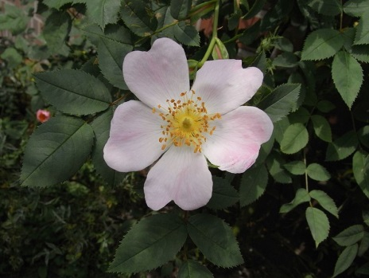
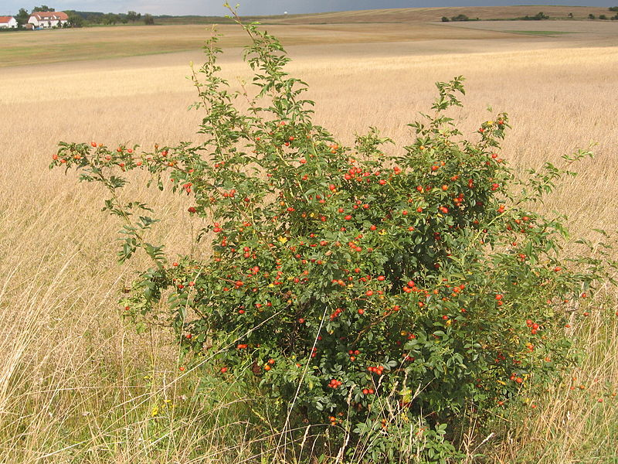

RŮŽE ŠÍPKOVÁ
50
49
rozříznutý
šípek s
nažkou
● vysoká až 10m
● doba květu: květen – červenec
● květ růžový
● plod – nažka v šípku
- sběr: září - říjen
51

Slide 24

ZLATICE PŘEVISLÁ – ZLATÝ DÉŠŤ
● vysoká až 3m
● doba květu: březen - duben
● květy žluté
● plod - tobolka
52

Slide 25


LÝKOVEC JEDOVATÝ
plody
53
● vysoký 30 - 100cm
● doba květu: únor – březen/duben
● květy růžové
● plod - peckovice
● je jedovatý
54

Slide 26


BRUSINKA OBECNÁ
55
56
● vysoká až 30cm
● doba květu: květen – červenec
● květy bílé, narůžovělé
● plod - brusinka (bobule)
- dozrávají: srpen - říjen

Slide 27


DŘÍN OBECNÝ
57
● vysoký až 10m
● doba květu: únor - duben
● květ žlutý
● plod - červená dlouhá
peckovice
58

Slide 28

DŘIŠŤÁL OBECNÝ
● vysoký až 3m
● doba květu:
duben - červen
● květy žluté
● plod - obsahuje
vitamín C
59

Slide 29


STŘEMCHA OBECNÁ
60
61
● jako keř dorůstá do výšky 2m
● jako strom dorůstá do výšky 18m
● doba květu: květen - červen
● květy bílé
● plod - drobná peckovice

Slide 30


SVÍDA BÍLÁ
62
63
● vysoká až 3m
● doba květu: květen - červen
● květy bílé
● plod - namodralé/bělavé
peckovice

Slide 31


TIS ČERVENÝ
64
● vysoký 12 - 30m
● dožívá se asi 300 let
● doba květu: březen - duben
● je prudce jedovatý
65

Slide 32

KALINA OBECNÁ
● vysoká až 5m
● doba květu:
květen - červen
● květy bílé
● plod - červená
peckovice
66

Slide 33


Spoj rozkvetlý strom s příslušným plodem.
3
14
37
39
67
68

Slide 34



Spoj rozkvetlý strom s příslušným plodem.
5
10
17
18
69
70

Slide 35
Zodpovězením otázek se ti odkryje obrázek
keře. Poznáš ho?
Je jablko peckovice?
Samčí květy vrby jívy se nazývají…
NE
JEHNĚDY
Prudce jedovatý keř.
ZLATÝ DÉŠŤ
TIS ČERVENÝ
Zlatice převislá se lidově nazývá…
Plody dřišťálu obecného obsahují …
ŠEŘÍK OBECNÝ
VITAMÍN C
Jakou barvu má květ jabloně?
NARŮŽOVĚ-LOU
43
Kliknutím myší na otázku se zobrazí odpověď a odkryje část obrázku.

Slide 36
Zodpovězením otázek se ti odkryje obrázek
keře. Poznáš ho?
Květy zlatice převislé mají barvu …
Brusinka patří mezi peckovice nebo bobule?
ŽLUTOU
BOBULE
BUK LESNÍ
Až 40m vysoký lesní strom, který se dožívá 400 let
se nazývá …
Semena jílovce maďalu se nazývají …
KAŠTANY
Broskev patří mezi peckovice nebo bobule?
PECKOVICE
LÝKOVEC
JEDOVATÝ
Již v únoru začíná růžově kvést jedovatý keř …
59
DŘIŠŤÁL OBECNÝ
Kliknutím myší na otázku se zobrazí odpověď a odkryje část obrázku.

Slide 37
POUŽITÉ ZDROJE
1) www.office.microsoft.com
2) Soubor:Rosaceae Malus pumila Malus pumila Var domestica Apples Fuji.jpg. In: Wikipedia:
the free encyclopedia [online]. San Francisco (CA): Wikimedia Foundation, 2001-, 24.3.2008 [cit. 2013-04-09].
Dostupné z:
http://cs.wikipedia.org/wiki/Soubor:Rosaceae_Malus_pumila_Malus_pumila_Var_domestica_Apples_Fuji.jpg
3) Soubor:DSCF4435.JPG. In: Wikipedia: the free encyclopedia [online]. San Francisco (CA):
Wikimedia Foundation, 2001-, 8.5.2006 [cit. 2013-04-09]. Dostupné z:
http://cs.wikipedia.org/wiki/Soubor:DSCF4435.JPG
4) Soubor:Pears.jpg. In: Wikipedia: the free encyclopedia [online]. San Francisco (CA):
Wikimedia Foundation, 2001-, 24.3.2005 [cit. 2013-04-09]. Dostupné z:
http://cs.wikipedia.org/wiki/Soubor:Pears.jpg
5) Soubor:Pyrus bourgaeana DehesaBoyalFlowerscloseup.jpg. In: Wikipedia: the free encyclopedia [online].
San Francisco (CA): Wikimedia Foundation, 2001-, 16.4..2008 [cit. 2013-04-09]. Dostupné z:
http://cs.wikipedia.org/wiki/Soubor:Pyrus_bourgaeana_DehesaBoyalFlowerscloseup.jpg
6) Soubor:Apricots.jpg. In: Wikipedia: the free encyclopedia [online]. San Francisco (CA):
Wikimedia Foundation, 2001-, 26.4.2005 [cit. 2013-04-09]. Dostupné z:
http://cs.wikipedia.org/wiki/Soubor:Apricots.jpg
7) Soubor:Apricot blossom detail1.jpg. In: Wikipedia: the free encyclopedia [online]. San Francisco (CA):
Wikimedia Foundation, 2001-, 26.3.2005 [cit. 2013-04-09]. Dostupné z:
http://cs.wikipedia.org/wiki/Soubor:Apricot_blossom_detail1.jpg
8) Soubor:Vineyard peaches de.jpg. In: Wikipedia: the free encyclopedia [online]. San Francisco (CA):
Wikimedia Foundation, 2001-, 7.7.2005 [cit. 2013-04-09]. Dostupné z:
http://cs.wikipedia.org/wiki/Soubor:Vineyard_peaches_de.jpg

Slide 38
POUŽITÉ ZDROJE
9) Soubor:Peachblossoms3800ppx.JPG. In: Wikipedia: the free encyclopedia [online]. San Francisco (CA):
Wikimedia Foundation, 2001-, 23.5.2009 [cit. 2013-04-09]. Dostupné z:
http://cs.wikipedia.org/wiki/Soubor:Peachblossoms3800ppx.JPG
10) Soubor:Fleurpecher.jpg. In: Wikipedia: the free encyclopedia [online]. San Francisco (CA): Wikimedia
Foundation, 2001-, 19.8.2005 [cit. 2013-04-09]. Dostupné z:
http://cs.wikipedia.org/wiki/Soubor:Fleurpecher.jpg
11) Soubor:Višeň.jpg. In: Wikipedia: the free encyclopedia [online]. San Francisco (CA): Wikimedia Foundation,
2001-, 17.5.2006 [cit. 2013-04-09]. Dostupné z: http://cs.wikipedia.org/wiki/Soubor:Vi%C5%A1e%C5%88.jpg
12) Soubor:Prunus cerasus višeň obecná 1.jpg. In: Wikipedia: the free encyclopedia [online]. San Francisco (CA):
Wikimedia Foundation, 2001-, 13.5.2011 [cit. 2013-04-09]. Dostupné z:
http://cs.wikipedia.org/wiki/Soubor:Prunus_cerasus_vi%C5%A1e%C5%88_obecn%C3%A1_1.jpg
13) Soubor:Prunus avium.jpg. In: Wikipedia: the free encyclopedia [online]. San Francisco (CA): Wikimedia
Foundation, 2001-, 10.5.2006 [cit. 2013-04-09]. Dostupné z:
http://cs.wikipedia.org/wiki/Soubor:Prunus_avium.jpg
14) www.office.microsoft.com
15) Soubor:Prunus avium fruit.jpg. In: Wikipedia: the free encyclopedia [online]. San Francisco (CA): Wikimedia
Foundation, 2001-, 20.8.2006 [cit. 2013-04-09]. Dostupné z:
http://cs.wikipedia.org/wiki/Soubor:Prunus_avium_fruit.jpg
16) Soubor:Damson orchard, Ashford Bowdler. - geograph.org.uk - 53068.jpg. In: Wikipedia: the free encyclopedia
[online]. San Francisco (CA): Wikimedia Foundation, 2001-, 30.1.2010 [cit. 2013-03-27]. Dostupné z:
http://cs.wikipedia.org/wiki/Soubor:Damson_orchard,_Ashford_Bowdler._-_geograph.org.uk_-_53068.jpg
17) Soubor:Cvet šljive 2.JPG. In: Wikipedia: the free encyclopedia [online]. San Francisco (CA): Wikimedia
Foundation, 2001-, 1.4.2007 [cit. 2013-03-27]. Dostupné z:
http://cs.wikipedia.org/wiki/Soubor:Cvet_%C5%A1ljive_2.JPG

Slide 39
POUŽITÉ ZDROJE
18) Soubor:Slivoň švestka, plum.jpg. In: Wikipedia: the free encyclopedia [online]. San Francisco (CA):
Wikimedia Foundation, 2001-, 20.7.2009 [cit. 2013-03-27]. Dostupné z:
http://cs.wikipedia.org/wiki/Soubor:Slivo%C5%88_%C5%A1vestka,_plum.jpg
19) Soubor:Mirabellenbaumhoch.jpg. In: Wikipedia: the free encyclopedia [online]. San Francisco (CA):
Wikimedia Foundation, 2001-, 22.2.2011 [cit. 2013-03-27]. Dostupné z:
http://cs.wikipedia.org/wiki/Soubor:Mirabellenbaumhoch.jpg
20) Soubor:Mirabellenbluetedetail.jpg. In: Wikipedia: the free encyclopedia [online]. San Francisco (CA):
Wikimedia Foundation, 2001-, 26.8.2005 [cit. 2013-03-27]. Dostupné z:
http://cs.wikipedia.org/wiki/Soubor:Mirabellenbluetedetail.jpg
21) Soubor:Koogan 2002-08-14-160359.JPG. In: Wikipedia: the free encyclopedia [online]. San Francisco (CA):
Wikimedia Foundation, 2001-, 2.2.2007 [cit. 2013-03-27]. Dostupné z:
http://cs.wikipedia.org/wiki/Soubor:Koogan_2002-08-14-160359.JPG
22) Soubor:Špendlík.jpg. In: Wikipedia: the free encyclopedia [online]. San Francisco (CA):
Wikimedia Foundation, 2001-, 20.7.2009 [cit. 2013-03-27]. Dostupné z:
http://cs.wikipedia.org/wiki/Soubor:%C5%A0pendl%C3%ADk.jpg
23) Soubor:Juglans-regia-total.JPG. In: Wikipedia: the free encyclopedia [online]. San Francisco (CA):
Wikimedia Foundation, 2001-, 11.9.2006 [cit. 2013-03-27]. Dostupné z:
http://cs.wikipedia.org/wiki/Soubor:Juglans-regia-total.JPG
24) Soubor:Orzech włoski z biedronką.JPG. In: Wikipedia: the free encyclopedia [online]. San Francisco (CA):
Wikimedia Foundation, 2001-, 22.7.2006 [cit. 2013-03-27]. Dostupné z:
http://cs.wikipedia.org/wiki/Soubor:Orzech_w%C5%82oski_z_biedronk%C4%85.JPG
25) Soubor:Walnut03.jpg. In: Wikipedia: the free encyclopedia [online]. San Francisco (CA):
Wikimedia Foundation, 2001-, 21.6.2005 [cit. 2013-03-27]. Dostupné z:
http://cs.wikipedia.org/wiki/Soubor:Walnut03.jpg

Slide 40
POUŽITÉ ZDROJE
26) Soubor:Betula Pendula at Stockholm University 2005-07-01.jpg. In: Wikipedia: the free encyclopedia [online].
San Francisco (CA): Wikimedia Foundation, 2001-, 1.7.2005 [cit. 2013-03-27]. Dostupné z:
http://cs.wikipedia.org/wiki/Soubor:Betula_Pendula_at_Stockholm_University_2005-07-01.jpg
27) Soubor:Illustration Betula pendula0.jpg. In: Wikipedia: the free encyclopedia [online]. San Francisco (CA):
Wikimedia Foundation, 2001-, 27.11.2006 [cit. 2013-03-27]. Dostupné z:
http://cs.wikipedia.org/wiki/Soubor:Illustration_Betula_pendula0.jpg
28) Soubor:Salix caprea8.jpg. In: Wikipedia: the free encyclopedia [online]. San Francisco (CA):
Wikimedia Foundation, 2001-, 28.10.2004 [cit. 2013-03-27]. Dostupné z:
http://cs.wikipedia.org/wiki/Soubor:Salix_caprea8.jpg
29) Soubor:Salix caprea20110423 109.jpg. In: Wikipedia: the free encyclopedia [online]. San Francisco (CA):
Wikimedia Foundation, 2001-, 6.5.2011 [cit. 2013-03-27]. Dostupné z:
http://cs.wikipedia.org/wiki/Soubor:Salix_caprea20110423_109.jpg
30) Soubor:Acer pseudoplatanus infloresc kz.JPG. In: Wikipedia: the free encyclopedia [online]. San Francisco
(CA): Wikimedia Foundation, 2001-, 10.3.2007 [cit. 2013-03-27]. Dostupné z:
http://cs.wikipedia.org/wiki/Soubor:Acer_pseudoplatanus_infloresc_kz.JPG
31) Soubor:Acer pseudoplatanus(01).jpg. In: Wikipedia: the free encyclopedia [online]. San Francisco (CA):
Wikimedia Foundation, 2001-, 14.5.2005 [cit. 2013-03-27]. Dostupné z:
http://cs.wikipedia.org/wiki/Soubor:Acer_pseudoplatanus(01).jpg
32) Soubor:Fagus sylvatica purpurea leaves 01 by Line1.jpg. In: Wikipedia: the free encyclopedia [online].
San Francisco (CA): Wikimedia Foundation, 2001-, 21.4.2007 [cit. 2013-03-27]. Dostupné z:
http://cs.wikipedia.org/wiki/Soubor:Fagus_sylvatica_purpurea_leaves_01_by_Line1.jpg
33) Soubor:Buchenwald 1.jpg. In: Wikipedia: the free encyclopedia [online]. San Francisco (CA):
Wikimedia Foundation, 2001-, 9.8.2005 [cit. 2013-03-27]. Dostupné z:
http://cs.wikipedia.org/wiki/Soubor:Buchenwald_1.jpg

Slide 41
POUŽITÉ ZDROJE
34) Soubor:Poplar.jpg. In: Wikipedia: the free encyclopedia [online]. San Francisco (CA):
Wikimedia Foundation, 2001-, 11.4.2005 [cit. 2013-03-27]. Dostupné z:
http://cs.wikipedia.org/wiki/Soubor:Poplar.jpg
35) Soubor:Populus-nigra-08-VII-2007-082.jpg. In: Wikipedia: the free encyclopedia [online]. San Francisco (CA):
Wikimedia Foundation, 2001-, 4.12.2011 [cit. 2013-03-27]. Dostupné z:
http://cs.wikipedia.org/wiki/Soubor:Populus-nigra-08-VII-2007-082.jpg
36) Soubor:Havel-Phoeben-26-IV-2007-530.jpg. In: Wikipedia: the free encyclopedia [online]. San Francisco (CA):
Wikimedia Foundation, 2001-, 28.4.2007 [cit. 2013-03-27]. Dostupné z:
http://cs.wikipedia.org/wiki/Soubor:Havel-Phoeben-26-IV-2007-530.jpg
37) Soubor:Aesculus hippocastanum bloemenhoofd1.jpg. In: Wikipedia: the free encyclopedia [online].
San Francisco (CA): Wikimedia Foundation, 2001-, 4.5.2005 [cit. 2013-03-27]. Dostupné z:
http://cs.wikipedia.org/wiki/Soubor:Aesculus_hippocastanum_bloemenhoofd1.jpg
38) Soubor:Horse-chestnut 800.jpg. In: Wikipedia: the free encyclopedia [online]. San Francisco (CA):
Wikimedia Foundation, 2001-, 26.12.2006 [cit. 2013-03-27]. Dostupné z:
http://cs.wikipedia.org/wiki/Soubor:Horse-chestnut_800.jpg
39) Soubor:Aesculus hippocastanum7.jpg. In: Wikipedia: the free encyclopedia [online]. San Francisco (CA):
Wikimedia Foundation, 2001-, 28.10.2004 [cit. 2013-03-27]. Dostupné z:
http://cs.wikipedia.org/wiki/Soubor:Aesculus_hippocastanum7.jpg
40) Soubor:Alnus glutinosa 011.jpg. In: Wikipedia: the free encyclopedia [online]. San Francisco (CA):
Wikimedia Foundation, 2001-, 4.5.2005 [cit. 2013-03-27]. Dostupné z:
http://cs.wikipedia.org/wiki/Soubor:Alnus_glutinosa_011.jpg
41) Soubor:Alnus glutinosa11.jpg. In: Wikipedia: the free encyclopedia [online]. San Francisco (CA):
Wikimedia Foundation, 2001-, 16.3.2007 [cit. 2013-03-27]. Dostupné z:
http://cs.wikipedia.org/wiki/Soubor:Alnus_glutinosa11.jpg

Slide 42
POUŽITÉ ZDROJE
42) Soubor:Alnus glutinosa catkins bialowieza beentree.jpg. In: Wikipedia: the free encyclopedia [online].
San Francisco (CA): Wikimedia Foundation, 2001-, 17.12.2006 [cit. 2013-03-27]. Dostupné z:
http://cs.wikipedia.org/wiki/Soubor:Alnus_glutinosa_catkins_bialowieza_beentree.jpg
43) Soubor:Syringa01.jpg. In: Wikipedia: the free encyclopedia [online]. San Francisco (CA):
Wikimedia Foundation, 2001-, 13.5.2007 [cit. 2013-03-27]. Dostupné z:
http://cs.wikipedia.org/wiki/Soubor:Syringa01.jpg
44) Soubor:Lilac Flower&Leaves, SC, Vic, 13.10.2007.jpg. In: Wikipedia: the free encyclopedia [online]. San
Francisco (CA): Wikimedia Foundation, 2001-, 27.10.2007 [cit. 2013-03-27]. Dostupné z:
http://cs.wikipedia.org/wiki/Soubor:Lilac_Flower%26Leaves,_SC,_Vic,_13.10.2007.jpg
45) Soubor:Flower Rex 24.jpg. In: Wikipedia: the free encyclopedia [online]. San Francisco (CA):
Wikimedia Foundation, 2001-, 10.7.2005 [cit. 2013-03-27]. Dostupné z:
http://cs.wikipedia.org/wiki/Soubor:Flower_Rex_24.jpg
46) Soubor:Corylus avellana.jpg. In: Wikipedia: the free encyclopedia [online]. San Francisco (CA): Wikimedia
Foundation, 2001-, 17.5.2005 [cit. 2013-03-27]. Dostupné z:
http://cs.wikipedia.org/wiki/Soubor:Corylus_avellana.jpg
47) Soubor:Hazel Flower Female.jpg. In: Wikipedia: the free encyclopedia [online]. San Francisco (CA): Wikimedia
Foundation, 2001-, 20.2.2005 [cit. 2013-03-27]. Dostupné z:
http://cs.wikipedia.org/wiki/Soubor:Hazel_Flower_Female.jpg
48) Soubor:Hazel Catkins aka.jpg. In: Wikipedia: the free encyclopedia [online]. San Francisco (CA): Wikimedia
Foundation, 2001-, 4.4.2005 [cit. 2013-03-27]. Dostupné z:
http://cs.wikipedia.org/wiki/Soubor:Hazel_Catkins_aka.jpg
49) Soubor:Sipkovy ker.jpg. In: Wikipedia: the free encyclopedia [online]. San Francisco (CA): Wikimedia
Foundation, 2001-, 9.9.2006 [cit. 2013-03-27]. Dostupné z: http://cs.wikipedia.org/wiki/Soubor:Sipkovy_ker.jpg
50) Soubor:A Blume 33 020be wp1.jpg. In: Wikipedia: the free encyclopedia [online]. San Francisco (CA):
Wikimedia Foundation, 2001-, 8.6.2010 [cit. 2013-03-27]. Dostupné z:
http://cs.wikipedia.org/wiki/Soubor:A_Blume_33_020be_wp1.jpg

Slide 43
POUŽITÉ ZDROJE
51) TOMAN, Jan a Květoslav HÍSEK. Přírodou krok za krokem: Rostliny. Praha: Albatros, 2001.
ISBN 80-00-00912-9
52) Soubor:Forsythia suspensa4.jpg. In: Wikipedia: the free encyclopedia [online]. San Francisco (CA):
Wikimedia Foundation, 2001-, 5.4.2008 [cit. 2013-03-27]. Dostupné z:
http://cs.wikipedia.org/wiki/Soubor:Forsythia_suspensa4.jpg
53) Soubor:Daphne mezereum0.jpg. In: Wikipedia: the free encyclopedia [online]. San Francisco (CA):
Wikimedia Foundation, 2001-, 28.10.2004 [cit. 2013-03-27]. Dostupné z:
http://cs.wikipedia.org/wiki/Soubor:Daphne_mezereum0.jpg
54) TOMAN, Jan a Květoslav HÍSEK. Přírodou krok za krokem: Rostliny. Praha: Albatros, 2001.
ISBN 80-00-00912-9
55) Soubor:Vaccinium vitis-idaea 20060824 003.jpg. In: Wikipedia: the free encyclopedia [online]. San Francisco
(CA): Wikimedia Foundation, 2001-, 1.10.2006 [cit. 2013-03-27]. Dostupné z:
http://cs.wikipedia.org/wiki/Soubor:Vaccinium_vitis-idaea_20060824_003.jpg
56) Soubor:Vaccinium vitis-idaea.jpg. In: Wikipedia: the free encyclopedia [online]. San Francisco (CA):
Wikimedia Foundation, 2001-, 13.6.2005 [cit. 2013-03-27]. Dostupné z:
http://cs.wikipedia.org/wiki/Soubor:Vaccinium_vitis-idaea.jpg
57) Soubor:Corneliancherry Dogwood Cornus mas Flowers Closeup 2565px.jpg. In: Wikipedia: the free
encyclopedia [online]. San Francisco (CA): Wikimedia Foundation, 2001-, 25.5.2007 [cit. 2013-04-11].
Dostupné z: http://cs.wikipedia.org/wiki/Soubor:
Corneliancherry_Dogwood_Cornus_mas_Flowers_Closeup_2565px.jpg
58) Soubor:Kornelfrucht.jpg. In: Wikipedia: the free encyclopedia [online]. San Francisco (CA):
Wikimedia Foundation, 2001-, 14.2.2009 [cit. 2013-04-11]. Dostupné z:
http://cs.wikipedia.org/wiki/Soubor:Kornelfrucht.jpg
59) Soubor:Berberis vulgaris4.jpg. In: Wikipedia: the free encyclopedia [online]. San Francisco (CA):
Wikimedia Foundation, 2001-, 7.9.2007 [cit. 2013-04-11]. Dostupné z:
http://cs.wikipedia.org/wiki/Soubor:Berberis_vulgaris4.jpg

Slide 44
POUŽITÉ ZDROJE
60) Soubor:Baum Mälardalen.jpg. In: Wikipedia: the free encyclopedia [online]. San Francisco (CA):
Wikimedia Foundation, 2001-, 5.5.2008 [cit. 2013-04-12]. Dostupné z:
http://cs.wikipedia.org/wiki/Soubor:Baum_M%C3%A4lardalen.jpg
61) Soubor:Prunus padus0.jpg. In: Wikipedia: the free encyclopedia [online]. San Francisco (CA):
Wikimedia Foundation, 2001-, 13.5.2007 [cit. 2013-04-12]. Dostupné z:
http://cs.wikipedia.org/wiki/Soubor:Prunus_padus0.jpg
62) Soubor:Cornus elagantiss kz.jpg. In: Wikipedia: the free encyclopedia [online]. San Francisco (CA):
Wikimedia Foundation, 2001-, 31.5.2010 [cit. 2013-04-12]. Dostupné z:
http://cs.wikipedia.org/wiki/Soubor:Cornus_elagantiss_kz.jpg
63) Soubor:Cornus alba 09 ies.jpg. In: Wikipedia: the free encyclopedia [online]. San Francisco (CA):
Wikimedia Foundation, 2001-, 15.2.2008 [cit. 2013-04-12]. Dostupné z:
http://cs.wikipedia.org/wiki/Soubor:Cornus_alba_09_ies.jpg
64) Soubor:Taxus baccata 03 ies.jpg. In: Wikipedia: the free encyclopedia [online]. San Francisco (CA):
Wikimedia Foundation, 2001-, 8.3.2008 [cit. 2013-04-12]. Dostupné z:
http://cs.wikipedia.org/wiki/Soubor:Taxus_baccata_03_ies.jpg
65) Soubor:Taxus bacata01.jpg. In: Wikipedia: the free encyclopedia [online]. San Francisco (CA):
Wikimedia Foundation, 2001-, 6.8.2005 [cit. 2013-04-12]. Dostupné z:
http://cs.wikipedia.org/wiki/Soubor:Taxus_bacata01.jpg
66) Soubor:Guelder Rose in Queen's Wood - geograph.org.uk - 528608.jpg. In: Wikipedia: the free encyclopedia
[online]. San Francisco (CA): Wikimedia Foundation, 2001-, 5.2.2011 [cit. 2013-04-12]. Dostupné z:
http://cs.wikipedia.org/wiki/Soubor:Guelder_Rose_in_Queen%27s_Wood_-_geograph.org.uk_-_528608.jpg
67) www.office.microsoft.com
68) www.office.microsoft.com
69) www.office.microsoft.com
70) www.office.microsoft.com

